Slide 1
Проект «Школьная карта»

Slide 2
Школьная карта:
Предоплаченная банковская карта или браслет с микрочипом PayPass, выдаваемые всем учащимся 1-11 классов:
учащиеся 1-4 классов - браслет
учащиеся 5-11 классов - карта
Банк – эмитент: АК БАРС БАНК

Slide 3
Данный тип карт
Позволяет осуществлять платежи на сумму до 1 тыс. рублей без аутентификации держателя карты
Покупки свыше 1000 рублей осуществляются с вводом PIN- кода
Не предполагает:
снятие наличных
Ограничения:
Максимальная сумма на карте: не более 15 тыс. рублей

Slide 4

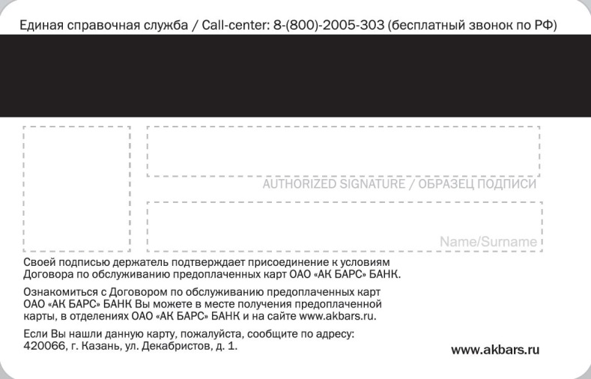

Дизайн карты с фотографией
Лицевая сторона
Обратная сторона
Иванова Ольга

Slide 5
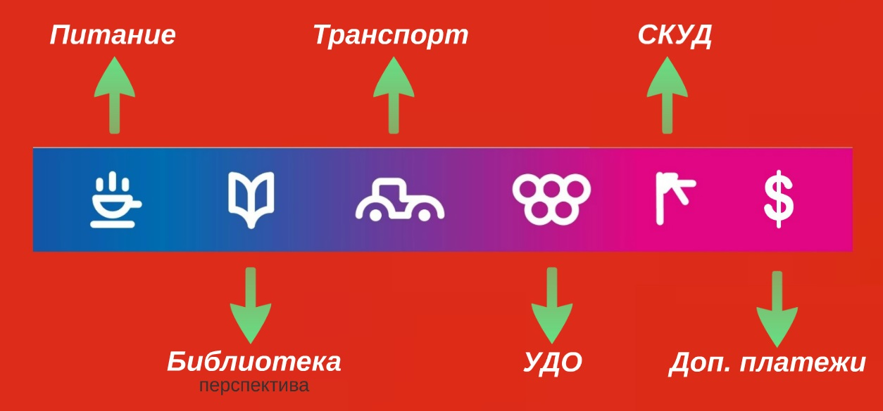
Направления использования

Slide 6
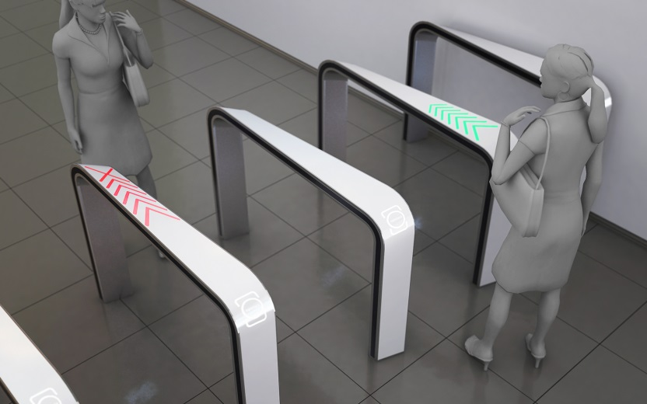
Система контроля доступа
Установка во всех школах системы «Электронный привратник»
Обслуживание системы (ежегодно)

Slide 7
Дополнительные возможности на проведение платежных операций
в торговых и сервисных предприятиях
за пределами РФ, в интернете

Slide 8
Дополнительные возможности, предоставляемые банком
- получение скидок и бонусов более, чем в 350 торговых точках республики
- участие в конкурсах, проводимых банком

Slide 9
Дополнительные услуги для родителей
Подписка на SMS рассылку (по желанию) – первые 2 месяца бесплатно, далее
40 рублей в месяц

Slide 10
Для родителей
Охрана жизни и здоровья детей
Контроль за посещаемостью занятий
Контроль за расходами ребенка
Удобство в пополнении карты и возможности передачи денежных средств ребенку
Возможность организации питания ребенка в кредит

Slide 11
Для учащихся
Повышение уровня финансовой культуры (умение пользоваться современными платежными системами и управлять личными финансами)
Повышение безопасности (отказ от наличных денег)
Возможность получения различных скидок и бонусов, участие в конкурсах проводимых банком

